Slide 1


Slide 2

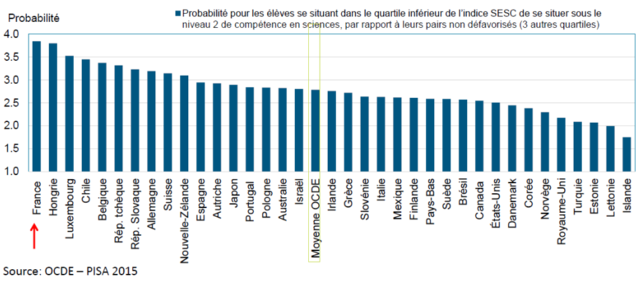

La lecture, « colonne vertébrale de tous les apprentissages »
Pourtant
Trop d’élèves quittent l’école primaire avec des difficultés importantes à comprendre un texte écrit (PIRLS, 2016, PISA, 2012, 2014, CEDRE, 2009, 2015)
La situation s’empire d’année en année depuis 15 ans (PIRLS, 2016)
Enormes inégalités sociales, la France en tête du peloton des pays européens (PISA 2016)

Slide 3
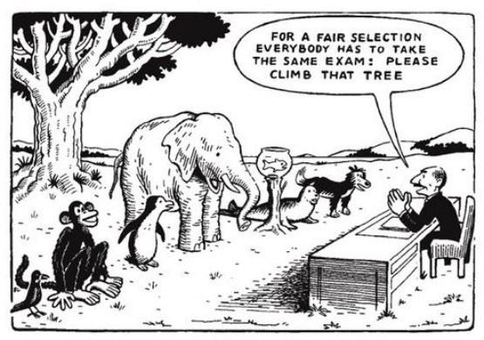
Quoi faire ?
Intervenir plus tôt – sortir du modèle « wait to fail »
Intervenir au sein de l’école
Mieux former, mieux accompagner, donner des outils aux enseignants
=> dispositif EvalAide : « réponse à l’intervention »
Priorités aux élèves issus des zones défavorisées
Prendre en compte les différences des élèves !

Slide 4
L’expérimentation GraphoGame : Du laboratoire à la salle de classe
L’intérêt du numérique dans le domaine de l’apprentissage de la lecture ?
Présentation simultanée audio-visuelle de haute qualité -> COUPLAGE, SYNCHRONISATION
Correction immédiate des erreurs -> APPRENTISSAGE SUPERVISÉ
Suivi de l’enfant et adaptation à son niveau -> APPRENTISSAGE INDIVIDUALISÉ
Progression systématique, du plus facile au plus complexe -> SYSTÉMATICITÉ
Répétition massive -> AUTOMATICITÉ
Ludique, l’élève est en situation de réussite -> MOTIVATION

Slide 5
L’intérêt pour l’enseignant
Dégager du temps en délégant des tâches répétitives et fastidieuses à l’ordinateur
Couper la classe en deux avec un groupe en autonomie
Suivre l’évolution des enfants avec des indicateurs quantitatifs
Augmenter le temps effectif engagé dans le code
Il faut plus de temps !
Bruno Suchaut :

Slide 6
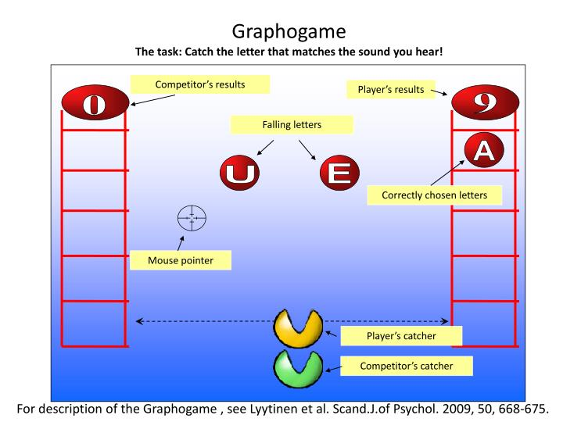
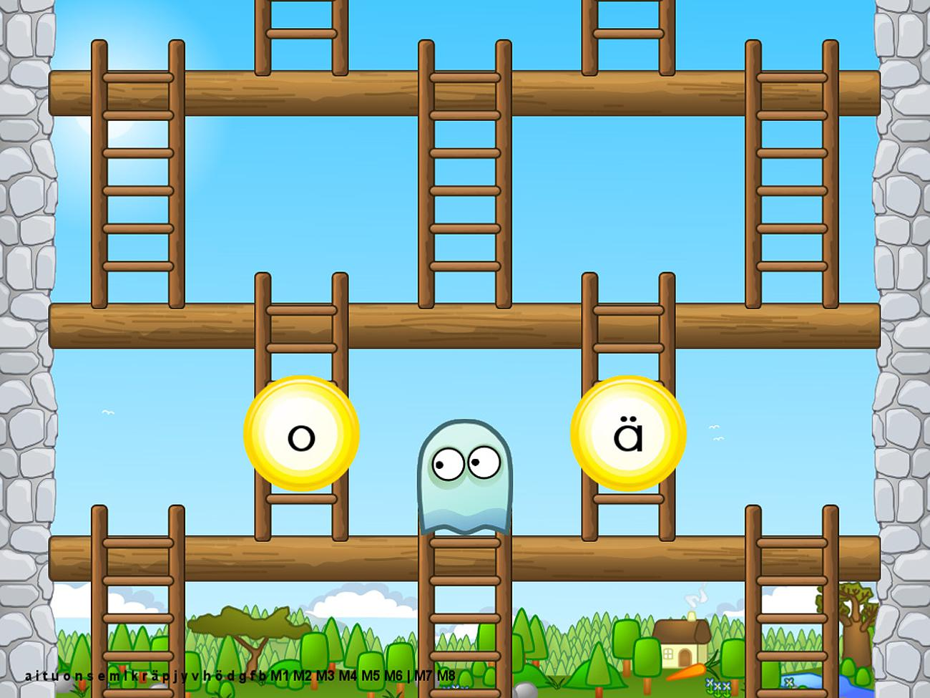


L’expérimentation GraphoGame : Du laboratoire à la salle de classe
Accessible à tous les élèves en Finlande
85 000 utilisateurs par mois (il y a 70 000 enfants par grade en Finlande)
68 000 utilisateurs sur tablettes android, 50 000 sur iPads
En moyenne, un enfant a joué 16 minutes par jour (1,3 fois par jour)
En moyenne, temps total : 1h50 mais certains utilisateurs entre 10 et 20 h

Slide 7


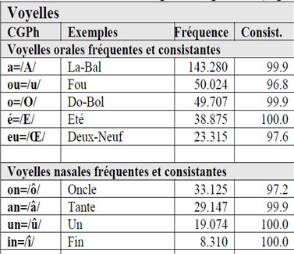
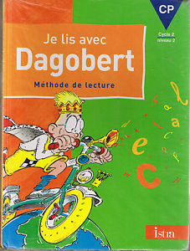



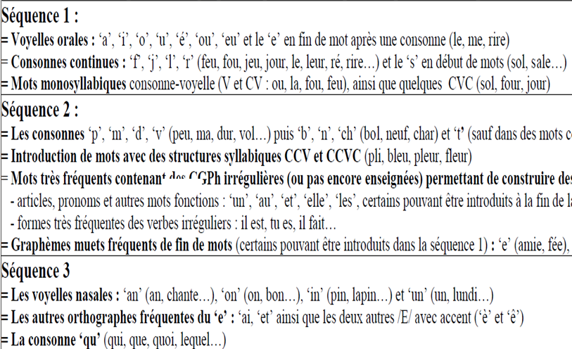
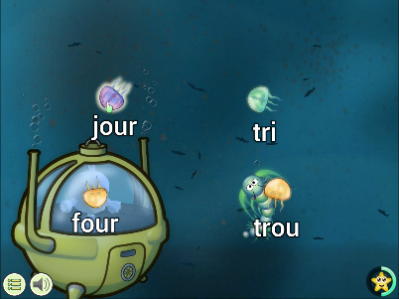

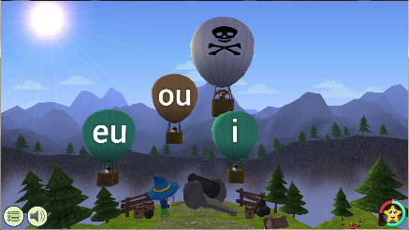
54 manuels du primaire
Adaptation et évaluation de GraphoGame pour le français
54 manuels du primaire
Analyses
Base de données
(Manulex-morpho))
50 000 mots
10 000 mots (Morpho)
2 000 000 occurrences
98%
Progression optimale
Séquences
Progression optimale
Progression optimale
Séquences

Slide 8
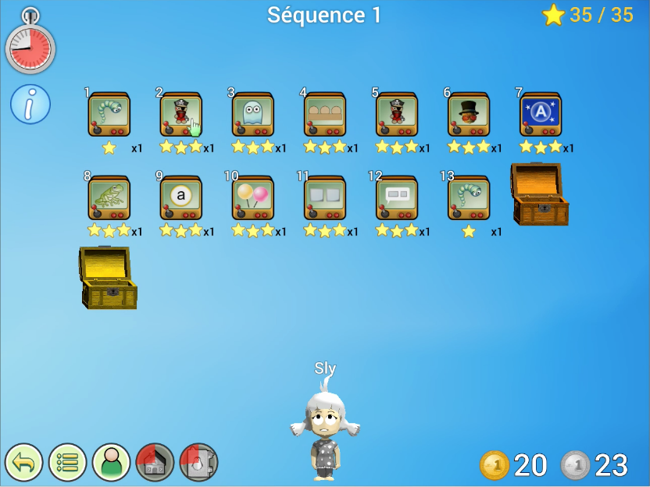
Adaptation et évaluation de GraphoGame pour le français
66 Séquences
80% acquisition des correspondances grapho-phonologiques
confusions (phonémiques, visuelles)
morphologie (dérivations, flexions)
Une séquence composée de 13 niveaux

Slide 9


Slide 10


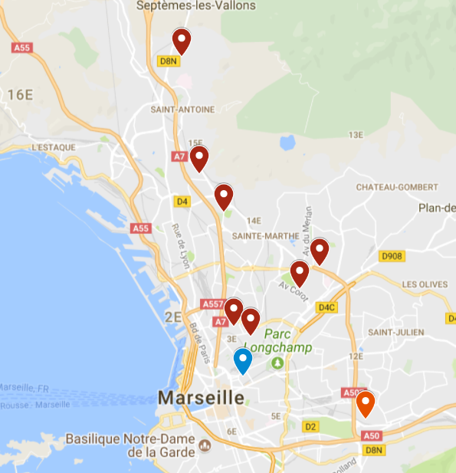
Evaluation en salle de classe
9 écoles
7 REP+
1 REP
1 Hors REP
36 classes de CP
36 enseignants
494 élèves lecture
482 élèves maths
10

Slide 11

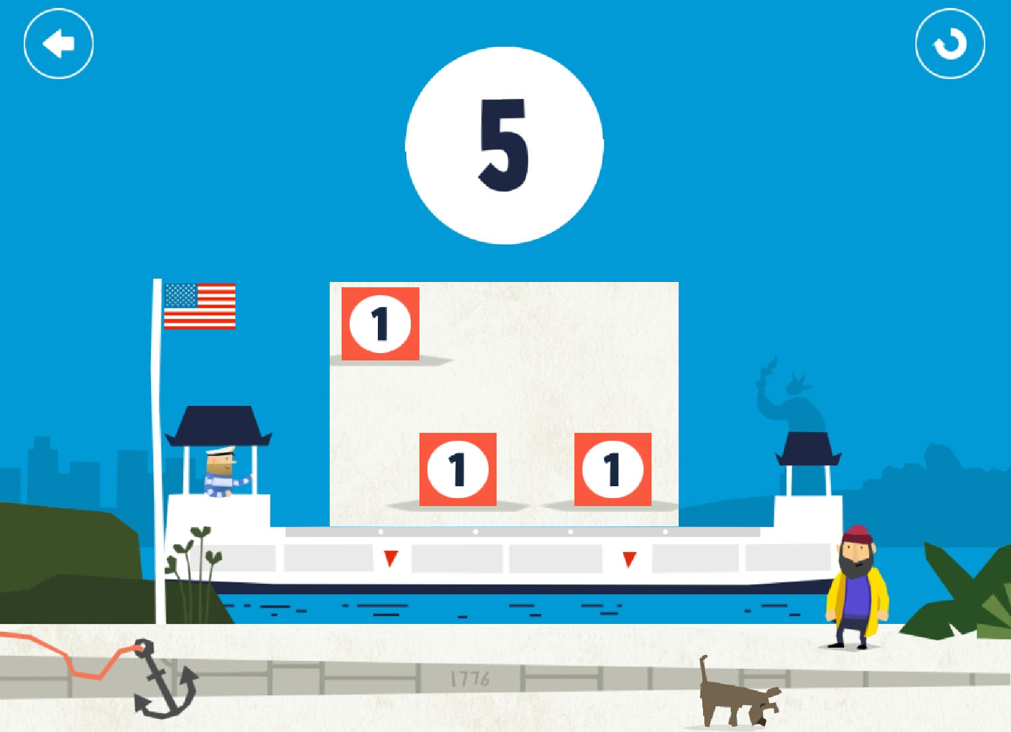
Evaluation à moyenne échelle
Pré-test :
Lecture
Math
Langage Oral
Phonologie
Attention
Post-test :
Lecture
Math
Evaluations nationales :
Lecture
Math
Post-test :
Lecture
Math
494 élèves
5 mois
4 mois
2017/2018
CP
CE1
Pré-test
Post-test
Evaluations nationales
Post-test
482 élèves
5 mois
4 mois
2018/2019
CP
CE1
11

Slide 12
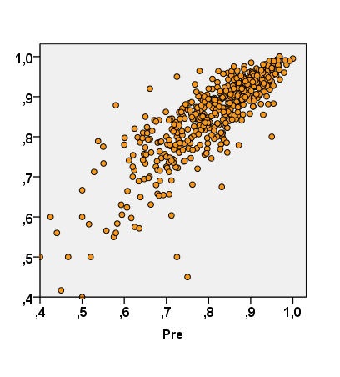
Mais est-ce que les enfants lisent mieux ?
Résultats
Comparaison Age - Age Lecture (Alouette)
***
7,0
6,9
Age
6,8
6,7
Age Lecture
6,6
6,5
Age (années)
6,4
6,3
6,2
6,1
6,0
5,9
5,8
5,7
5,6
5,5
Pré
Post
post
F(1, 449) = 223, p < .0001)
Les élèves essentiellement issus des REP+ rattrapent leur retard de 4 mois en seulement 5 mois et se trouvent désormais dans la moyenne nationale à la fin du CP !
12

Slide 13

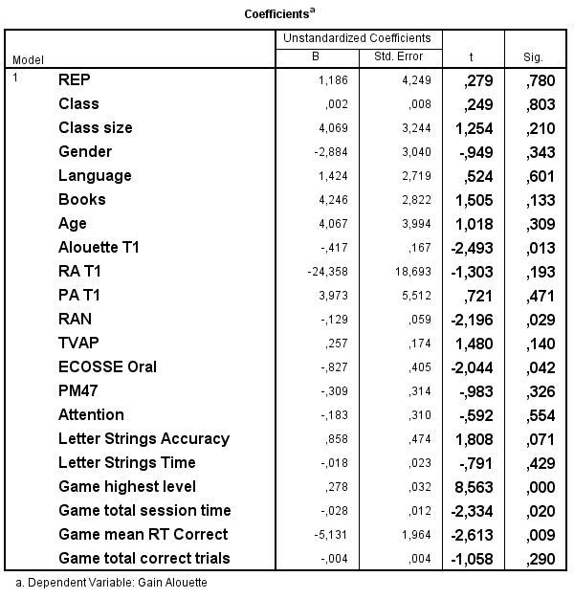
Les élèves progressent-ils grâce au logiciel ?

Slide 14
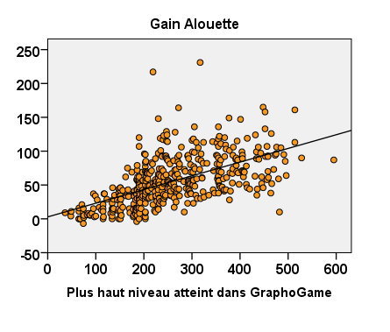
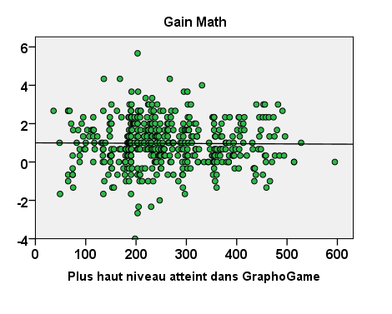
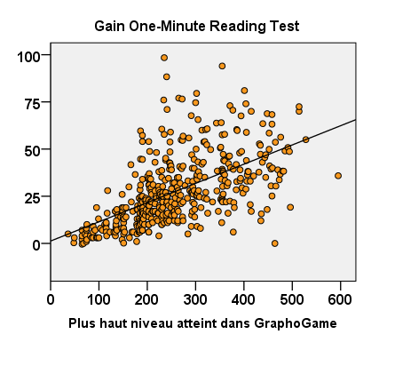
Le progrès des élèves est-il le résultat du logiciel ?
r = ,58
Mots par minute (Δ Post-Pre)
r = ,57
Mots par minute (Δ Post-Pre)

Slide 15
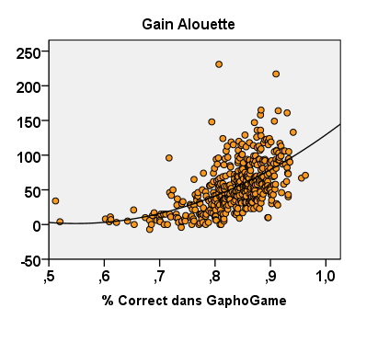
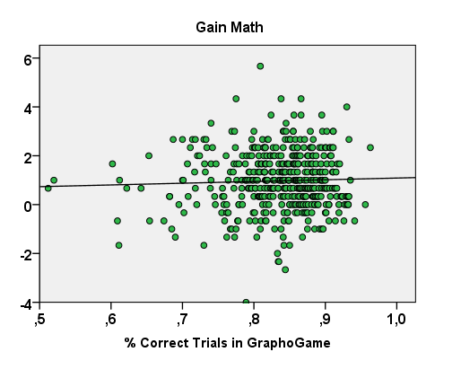
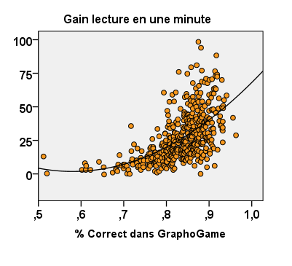
Mots par minute (Δ Post-Pre)
Mots par minute (Δ Post-Pre)
Highest Level in GraphoGame

Slide 16
Pré-test :
Post-test :
Evaluations nationales:
Lecture
Math
Résultats aux évaluations nationales
(4 mois après)
5 mois
4 mois
CP
CE1
*
p<.08
**
**
**

Slide 17
Résultats en mathématiques
25
20
groupe GG
groupe témoin
15
10
5
0
Résoudre des
Calculer
Comparer des
Ligne
Alignement
Dictée de
Nombres
Additionner
Soustraire
problèmes
mentalement
nombres
numérique
nombres
entiers

Slide 18
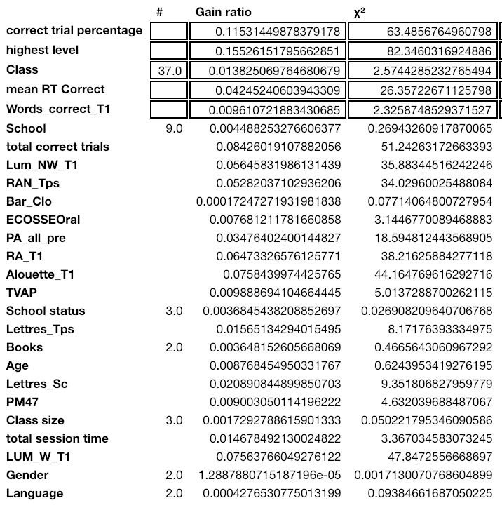
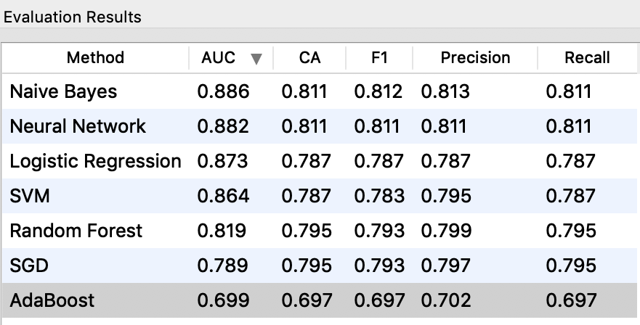
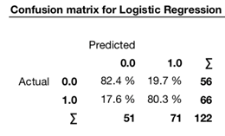
Classification
Peut-on prédire qui va répondre positivement à l’intervention ?
Utilisation de 7 « classifiers » pour prédire quel enfant répondra à l’intervention et pourquoi
Entraînement sur 2/3 des enfants; prédictions 1/3

Slide 19
L’expérimentation GraphoGame : Du laboratoire à la salle de classe
Résultats prometteurs car l’intervention a permis de combler le retard des enfants en lecture après seulement 5 mois d’intervention
En attendant les résultats du groupe témoin « maths », les corrélations avec les paramètres du jeu et les résultats des classfiers suggèrent que le logiciel a un effet bénéfique sur la progression des élèves en lecture
Cette recherche montre tout l’intérêt du dispositif EvalAide :
Capacité à détecter rapidement les besoins
Prédire le succès des interventions
Mieux prendre en charge la diversité
Evaluer facilement des dispositifs pédagogiques innovants

Slide 20

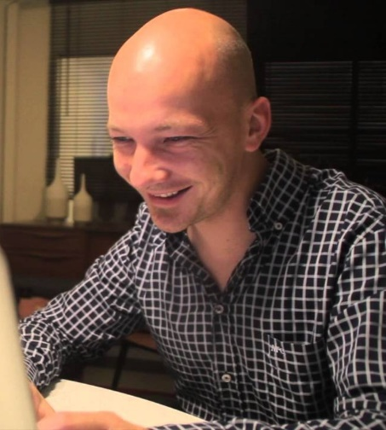



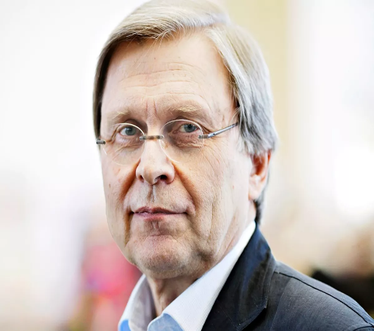
.
Julie Lassault
Edouard Alavoine
Jean-Patrice Albrand
Liliane Sprenger-Charolles
Ulla Richardson
Heikki Lyytinen

Slide 21
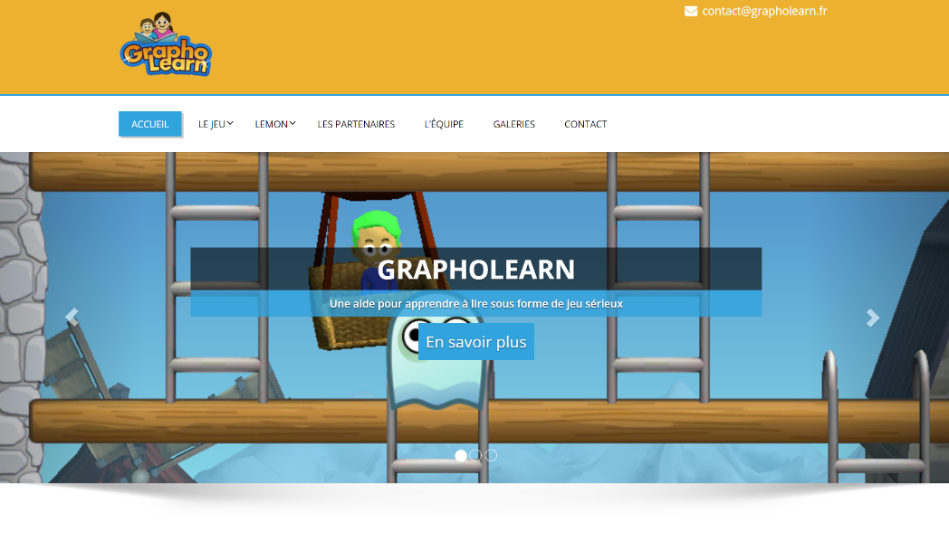

Site internet : www.grapholearn.fr

